Slide 1
Chủ đề 4
HÀNH ĐỘNG VÌ CỘNG ĐỒNG

Slide 2
TUẦN 14
Chủ đề
4

Slide 3
KHỞI ĐỘNG

Slide 5
Mọi người trong bài hát cùng tham gia hoạt động nào?
Mọi người trong bài hát cùng nhau phân loại rác.

Slide 6
HOẠT ĐỘNG 4
Tìm hiểu về các hoạt động xã hội ở địa phương em có thể tham gia.

Slide 7
Liệt kê các hoạt động xã hội ở địa phương.
Hoạt động nhân đạo, từ thiện
Hoạt động bảo vệ môi trường
Các hoạt động xã hội ở địa phương
Hoạt động đền ơn đáp nghĩa
...

Slide 8
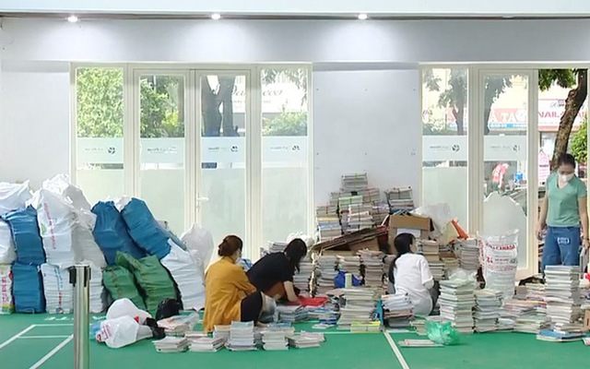
Quyên góp sách vở cho học sinh vùng cao.

Slide 9
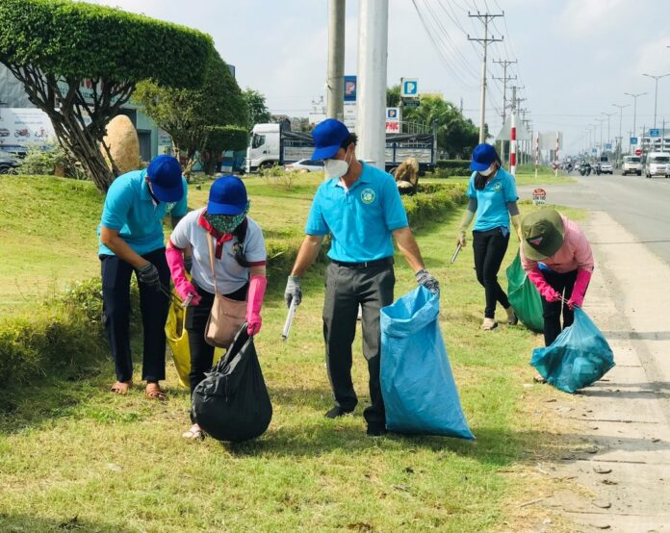
Dọn rác đường phố.

Slide 10
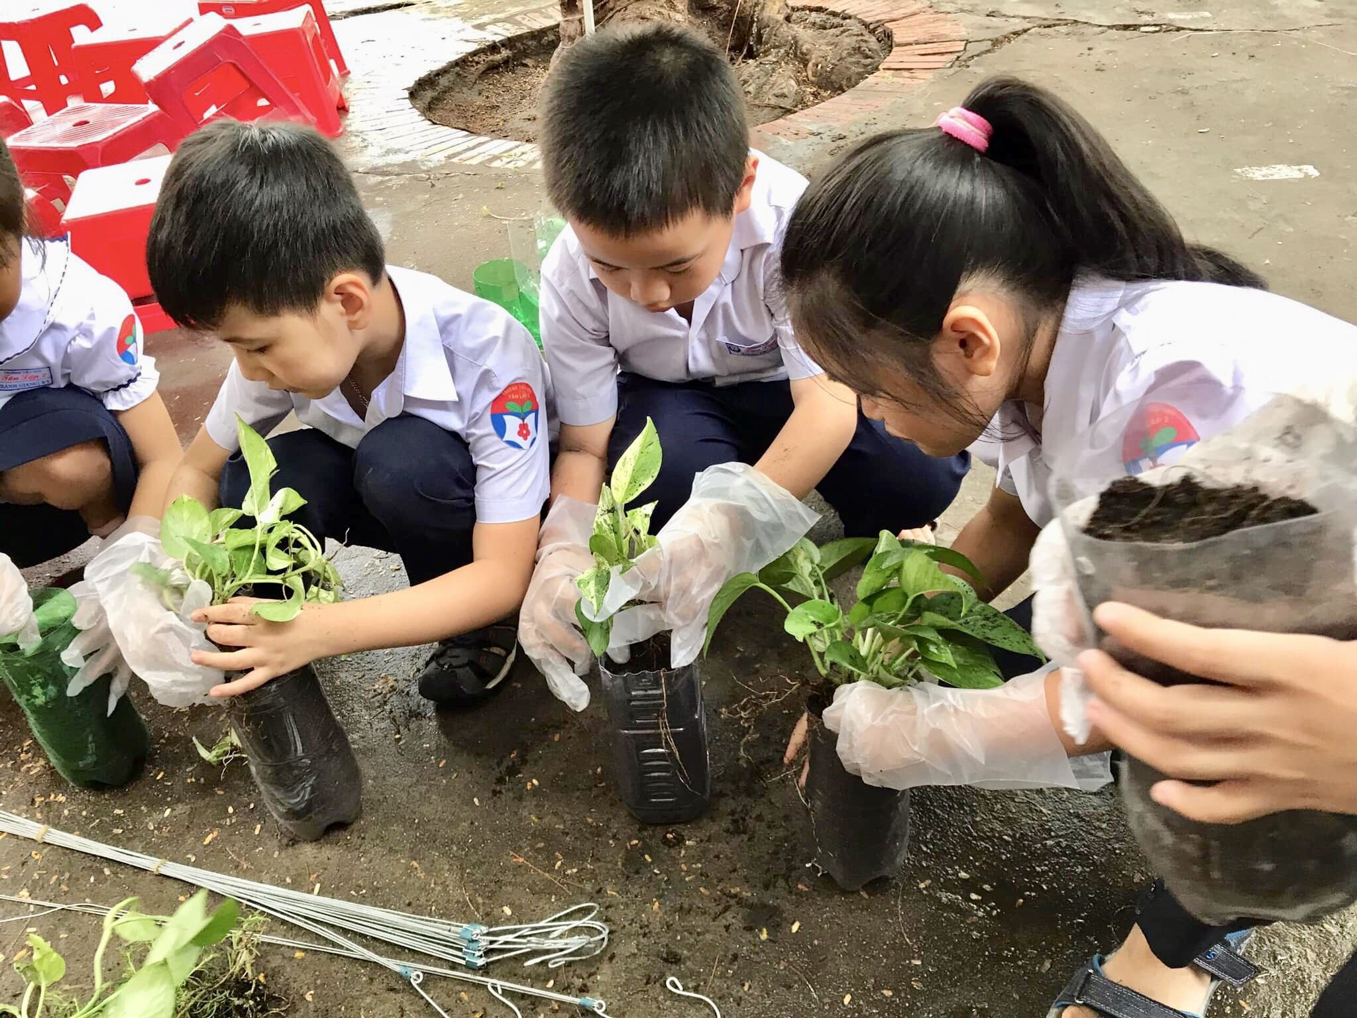
Trồng cây.

Slide 11
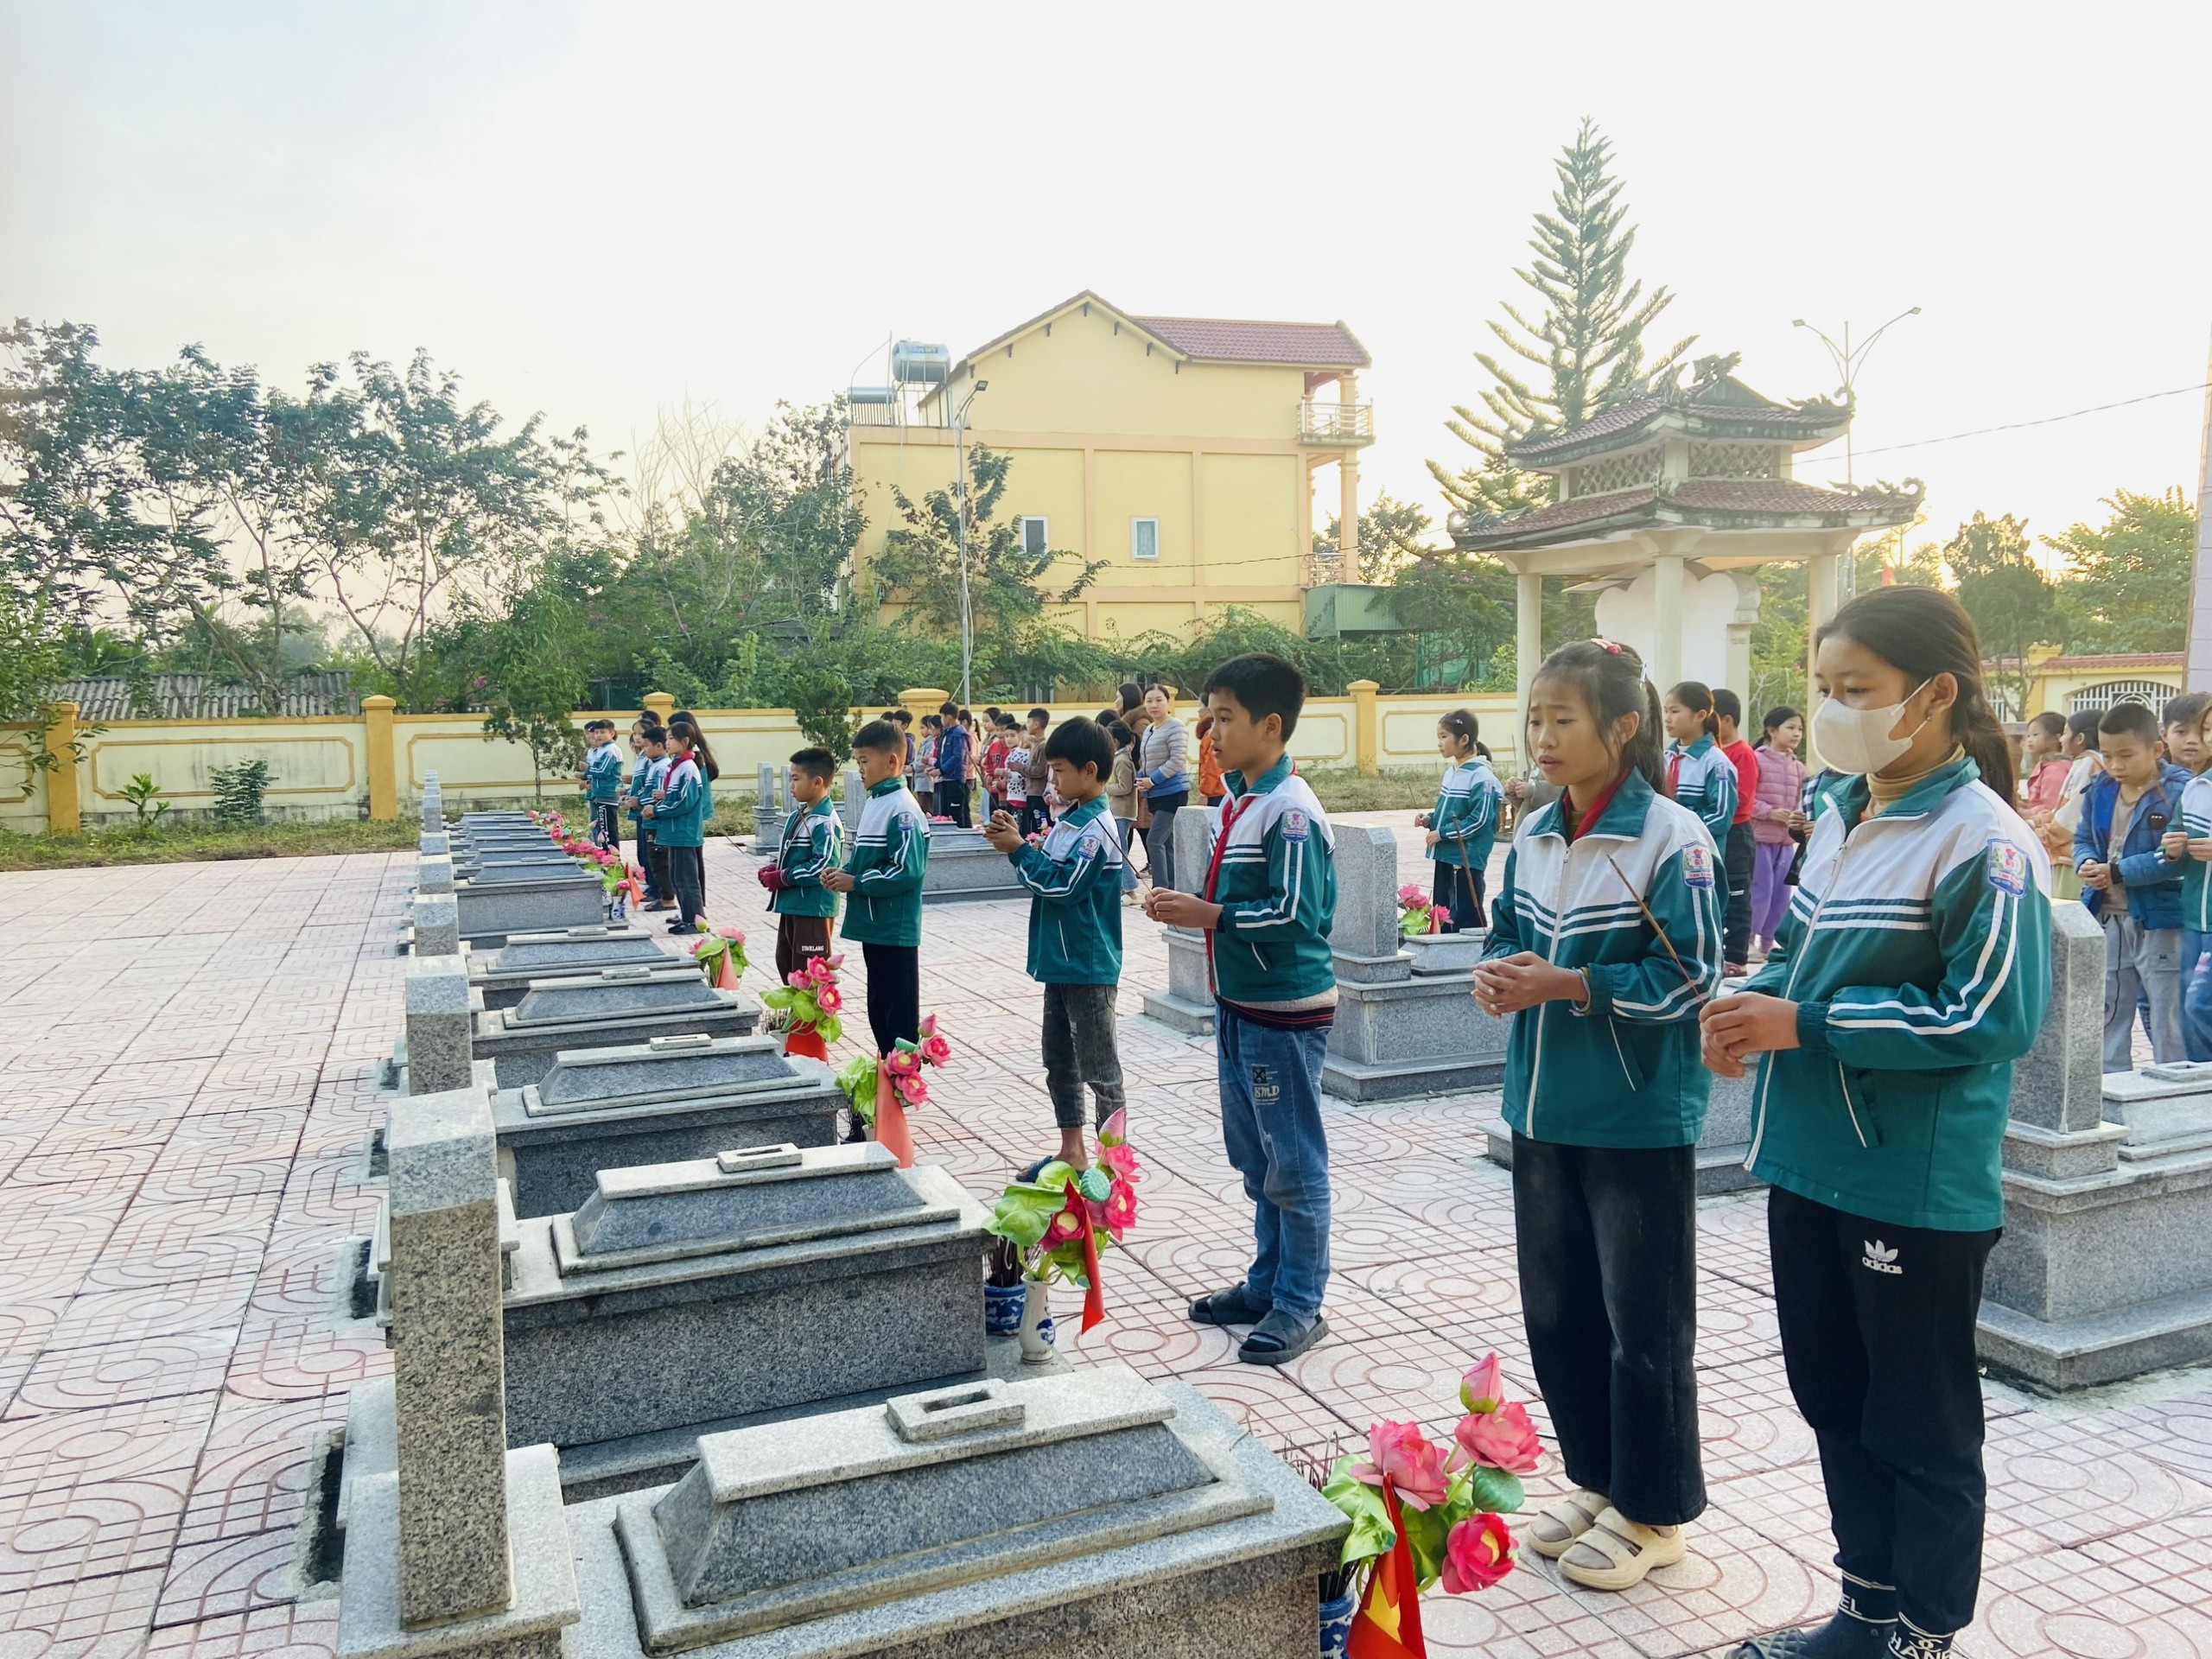
Dâng hương ở nghĩa trang liệt sĩ.

Slide 12
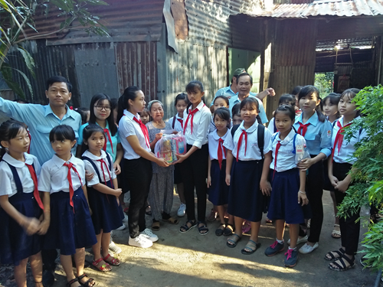
Thăm hỏi, tặng quà người già neo đơn.

Slide 13
Trao đổi về một hoạt động xã hội ở địa phương mà em có thể tham gia.
Hoạt động mà em có thể tham gia là...

Slide 14
HOẠT ĐỘNG 5
Lập kế hoạch tham gia hoạt động xã hội ở địa phương.

Slide 15
Chọn một hoạt động xã hội ở địa phương mà em và nhóm muốn thực hiện.
Quyên góp quần áo, sách giáo khoa cũ cho các bạn nhỏ vùng sâu, vùng biên giới, hải đảo,...;
Dâng hương tưởng niệm ở nghĩa trang liệt sĩ;
Quét dọn đường phố;
...

Slide 16
Lập kế hoạch tham gia hoạt động xã hội ở địa phương.

Slide 17
Chia sẻ kế hoạch tham gia hoạt động xã hội tại địa phương với lớp.

Slide 18
HOẠT ĐỘNG NỐI TIẾP
Thực hiện kế hoạch tham gia hoạt động xã hội ở địa phương mà nhóm đã xây dựng.

Slide 20
KHỞI ĐỘNG

Slide 23
Lớp trưởng báo cáo kết quả học tập của lớp trong tuần
Phần làm việc của ban cán sự lớp
Các tổ trưởng báo cáo kết quả hoạt động trong tuần của tổ

Slide 24
Ưu điểm:

Slide 25
Hạn chế:

Slide 26
Góc tuyên dương
Ngôi sao chăm chỉ
Ngôi sao chăm chỉ

Slide 27
Phương hướng hoạt động tuần ….

Slide 28
GÓC CHÚC MỪNG SINH NHẬT THÁNG

Slide 29
HOẠT ĐỘNG 2
Sinh hoạt theo chủ đề:
Báo cáo kết quả việc tham gia các hoạt động xã hội ở địa phương

Slide 30
Báo cáo kết quả việc tham gia các hoạt động xã hội của từng thành viên trong nhóm.
HOẠT ĐỘNG NHÓM 4

Slide 31
Đánh giá việc đóng góp của từng thành viên trong hoạt động xã hội ở địa phương.

Slide 32
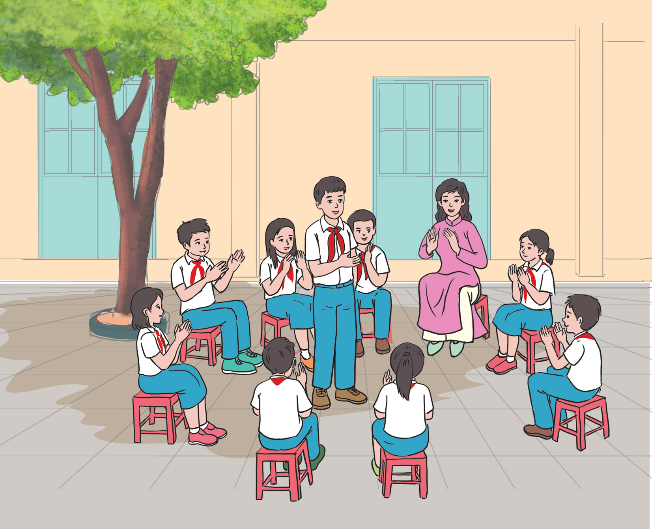
Tuyên dương các thành viên có đóng góp tích cực.

Slide 33
TỔNG KẾT
Tổng kết hoạt động và khen ngợi những tổ, cá nhân có nhiều sáng tạo trong việc thực hiện kế hoạch tham gia hoạt động xã hội ở địa phương.

